Slide 1
金 融 工 程 学 第４章 金融风险管理原理 开课单位：金融工程课程组 主讲：吴冲锋教授等

Slide 2
目录
金融风险的几个例子
什么是金融风险？
金融风险的分类
金融风险的管理
市场风险管理的VaR方法及应用
信用风险管理
巴塞尔协议

Slide 3
其他参考文献
《金融市场风险管理》 王春峰 天津大学出版社
《风险价值VAR:金融风险管理新标准(第3版) 》菲利普.乔瑞 中信出版社
《金融风险管理师考试手册》菲利普.乔瑞中国人民大学出版社

Slide 4
4.1 金融风险的几个例子
自2０世纪7０年代以来，一些国家先后开始实行浮动汇率制，许多国家政府逐渐开始重视金融风险，许多大企业、跨国公司和金融行业纷纷成立了风险管理部门，特别是美国1987年股灾以及1997年东南亚金融危机之后各国政府部门和企业更加强对金融风险的防范和管理。尽管如此，每年仍有许多因金融风险管理不善而给企业造成重大损失的事件发生。

Slide 5
2008年亏损最大的5个美国企业
最大输家：美国国际集团(AIG) 2008年亏损993亿美元
旗下金融产品业务投资按揭抵押证券损失惨重，令AIG濒临倒闭边缘，迫使美国财政部出手拯救。2008年9月至今，华府一共向AIG注资逾1,700亿美元。
第2位：房利美 2008年亏损587亿美元
在美国次按危机中首当其冲的房利美，当前经已被财政部接管，沦为吸收房地产市场损失这个无底深潭的马前卒。
第3位：房地美 2008年亏损501亿美元
与房利美一样，房地美2008年投资按揭抵押证券导致最少160亿美元损失。房地美获华府注资，并需缴付高达10厘股息，对公司未来盈利表现构成沉重压力。
第4位：通用汽车 2008年亏损309亿美元
汽车销售大跌，加上旗下贷款业务GMAC亏损严重，通用至今已向华府借款134亿美元应急。但通用与债权人和工会的谈判仍陷于胶着状态，车厂仍有可能被迫申请破产保护以进行重组。
第5位：花旗集团 2008年亏损277亿美元
投资次按市场亏损，加上旗下众多业务减值，令曾经是“金融超市”的花旗被迫进行拆骨。华府至今已3度注资花旗，并成为该行最大股东。

Slide 6
6
Notes:
由于美国房价大跌， 2007年约翰保尔森下注做空楼市，他管理的基金狂赚150亿美元

Slide 7
几个经典的风险例子
2008年10月20日，中信集团旗下的中信泰富召开新闻发布会。会上中信集团主席荣智健表示，由于中信泰富的财务董事越权与香港数家著名的银行签订了金额巨大的澳元杠杆式远期合约导致已经产生8亿港元的损失，他说，如果以目前的汇率市价估计，这次外汇杠杆交易可能带来高达147亿港元的损失。
这起外汇杠杆交易可能是因为由于澳元的走高而引起的。中信泰富在澳大利亚有一个名为SINO-IRON的铁矿项目，该项目是西澳最大的磁铁矿项目。这个项目总投资约42亿美元，很多设备和投入都必须以澳元来支付。中信泰富直至2010年对澳元的需求都很大。整个投资项目的资本开支，除目前的16亿澳元之外，在项目进行的25年期内，还将在全面营运的每年度投入至少10亿澳元，为了减低项目面对的货币风险，因此签订若干杠杆式外汇买卖合约。

Slide 8
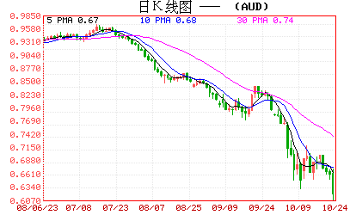

Slide 9
虽然这起外汇杠杆交易是在澳元突然走高的时候启动的，但是自2008年7月份以来，澳元汇率波动加大。从7月中旬到8月短短一个月间，澳元开始出现持续贬值。
中信泰富的公告表示，有关外汇合同的签订并没有经过恰当的审批，其潜在风险也没有得到评估。管理层表示，会考虑以三种方案处理手头未结清的外汇杠杆合同，包括平仓、重组合约等多种手段。
荣智健在发布会上称该事件中集团财务总监没有尽到应尽的职责。他同时宣布，财务董事张立宪及财务总监周志贤已提请辞职，并获董事会接受，而与事件相关的人员将会受到纪律处分。自即日起，中信集团将委任莫伟龙为财务董事。

Slide 10
几个经典的风险例子
法国兴业银行2008年1月24日宣布，该银行一名员工在未经授权的情况下，近乎赌博似的在股指期货市场上进行交易，并且导致了49亿欧元(约合72亿美元)的损失，这在法国兴业银行的历史上是最大的损失案。
此次损失额度超过了2006年Amaranth Advisors LLC公司的66亿美元损失，也大大超过了1995年巴林银行由尼克李森(Nick Leeson)造成的14亿美元的损失。这可能是历史上单笔最大金融欺诈案。
一位研究欧洲银行业的分析师曾称，“兴业银行是衍生品交易领域的领头羊，并且被公认为世界上风险管理做的最好的银行之一。”

Slide 11
2006年9月，美国对冲基金公司巨头Amaranth爆出的亏损令全球金融业大为震惊。该对冲基金将大量资产投资于天然气期货，而天然气期货近期的大幅下跌使得公司出现了巨额亏损，保证金出现缺口。Amaranth为了避免倒闭，将其持有的所有未平仓头寸打折出售给其他公司，从而导致其损失上升至60亿美元。这是继美国桔县（Orange County）政府的破产清算、英国巴林银行的倒闭、美国长期资本管理公司（LTCM）的破产以及中航油事件,国储局事件等等后，出现的由于金融风险管理不当引发危机的又一惨重教训。

Slide 12
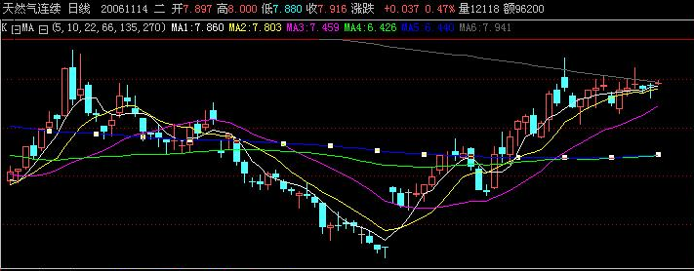

Slide 13
例 LTCM
总部设在离纽约市不远的格林威治的美国长期资本管理公司（LTCM），是一家主要从事定息债务工具套利活动的对冲基金。该基金创立于1994年，主要活跃于国际债券和外汇市场，利用私人客户的巨额投资和金融机构的大量贷款，专门从事金融市场炒作，与量子基金、老虎基金、欧米伽基金一起称为国际四大“对冲基金”。LTCM掌门人麦利威瑟（John Meriwether），这位被誉为能“点石成金”的华尔街债券套利之父，聚集了一批华尔街上证券交易的精英：

Slide 14
１997年诺贝尔经济学奖获得者Robert Merton和Myron Scholes， 前财政部副部长及联储副主席莫里斯（David Mullins），前所罗门兄弟债券交易部主管罗森菲尔德（Rosenfeld），还有一些MIT的高才生，所以有人称之为“梦幻组合”。 在１994年到１997年间，它的业绩辉煌而诱人，以成立初期的12.5亿美元资产净值迅速上升到１997年12月的48亿美元，每年的投资回报为28.5％、42.8％、40.8％和17％，１997年更是以１994年投资１美元派2.82美元红利的高回报率让LTCM身价倍增。

Slide 15
然而，在１998年全球金融动荡中，ＬＴＣＭ难逃一劫，从5月俄罗斯金融风暴到9 月全面溃败，短短的１5０多天资产净值下降9０％，出现45亿美元巨额损失，这个曾经在华尔街呼风唤雨的长期资本管理公司，因为没有管理好风险，虽然政府曾经出面拯救，度过危机，但仍以破产倒闭告终。这是华尔街普遍认为由制度性缺陷、市场风险和流动性风险所造成破产倒闭的经典案例。

Slide 16
表4-１ 长期资本管理公司在不同交易品种上的损失
品 种
金额（亿美圆）
互换利差交易
16
股票波动幅度交易
13
俄罗斯及其他新兴市场
4.3
股票配对交易（如大众汽车和壳牌石油）
2.86
收益曲线对冲套利交易
2.15
标准—普尔500股票指数交易
2.03
高收益率债券（垃圾债券）
1
在发达国家进行的直接交易（如直接抛空日本债券）
3.71
合 计
45.05
Notes:
市场踩踏，风险传染

Slide 17
下面是几个典型案例：
例 绍兴是我国最大的纺织生产基地和纺织品集散地。近些年绍兴不断从西欧国家进口纺织设备，其资金达2００多亿元，其中仅先进无梭织机就超过2．5万台。这使得绍兴仅用了5年时间就一举迈入世界纺织的先进行列。从2００2年初开始，欧元在国际金融市场上强势反弹，而美元趋跌。随之，意大利、德国等欧洲国家相关企业提出中国绍兴纺织企业向他们购买纺织设备时，将终止使用美元支付的惯例，转为以欧元计价结算。

Slide 18
由于绍兴的有关企业汇率风险意识不强，在外方同意延期付款的条件下，接受了以欧元结算的条件。为此，2００2年下半年全市开立欧元信用证１4．324１亿欧元，付汇8596万欧元；2００3年１-5月开立欧元信用证4１69万欧元，付汇3846万欧元。但是，2００2年１-１2月，欧元兑美元累计涨幅达26％；2００3年１-5月，欧元兑美元的涨幅又在2００2年底的基础上上升了１4％,见图４-2。这意味着在上述时间段内，由于没有采取汇率风险规避措施，绍兴纺织企业白白多支付了2．37亿元人民币。

Slide 19
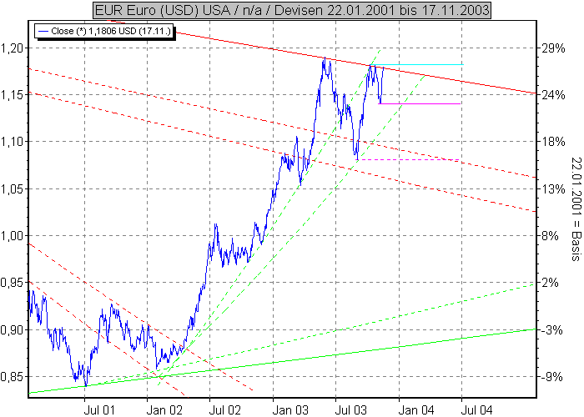
图４-２ 2００3年１月至2００3年１2月欧元兑美元的汇率走势

Slide 20
例 株洲冶炼厂套期保值
株洲冶炼厂（以下简称株冶）是我国最大的铅锌生产和出口基地之一，其生产的“火炬牌”锌是我国第一个在伦敦交易所注册的商标，经有关部门特批该厂可以在国外金属期货市场上进行套期保值。从１997年初开始，六个多月的时间中，伦敦锌价涨幅超过5０％，而株冶最后集中性平仓的3天内亏损达到１亿多美元。

Slide 21
为什么会出现如此大的亏损呢？其实在从事锌的卖出套期保值2年时间中，具体经办人员越权透支进行交易，出现亏损后没有及时汇报，结果继续在伦敦市场上抛出期锌合约，被国外金融机构盯住而发生逼仓，导致亏损越来越大。最后亏损实在无法隐瞒才报告株冶时，已在伦敦市场卖出了45万吨锌，而当时株冶全年的总产量才仅为3０万吨，这也就是国外机构敢于放手逼仓的根本原因。

Slide 22
虽然当时国家出面从其他锌厂调集了部分锌进行交割试图减少损失，但是终因抛售量过大，为了履约只好高价买入合约平仓，卖空时1１5０美元，对冲买进时１73０美元。3天里就亏损１亿多美元，整个企业因此元气大伤，此后国家对于企业境外保值的期货业务审批和控制更加严格了。

Slide 23
例 储备局期铜事件?
2005年10月底传说国家物资储备调节中心进出口处副处长刘其兵在伦敦金属交易所卖空大量的期铜, 国储局将严重亏损.

Slide 24
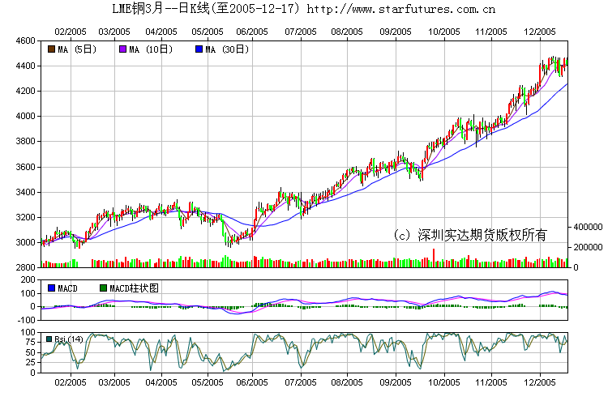
LME3月期铜价格走势

Slide 25
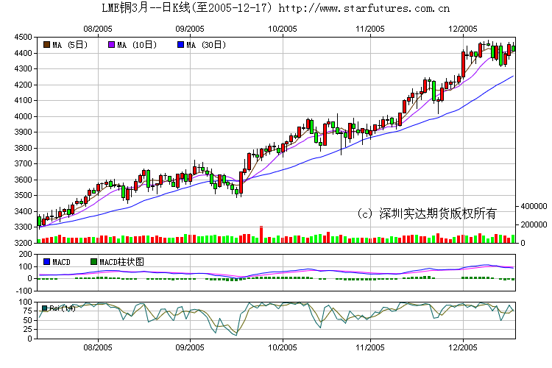
7-12

Slide 26
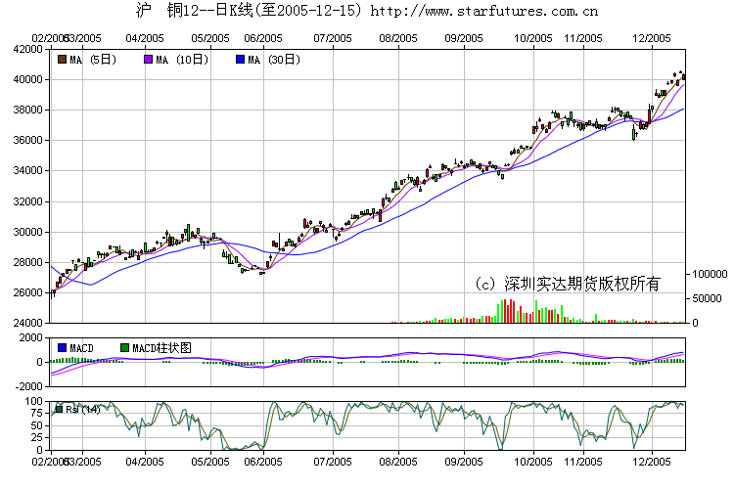
上海期铜0512合约价格走势

Slide 27
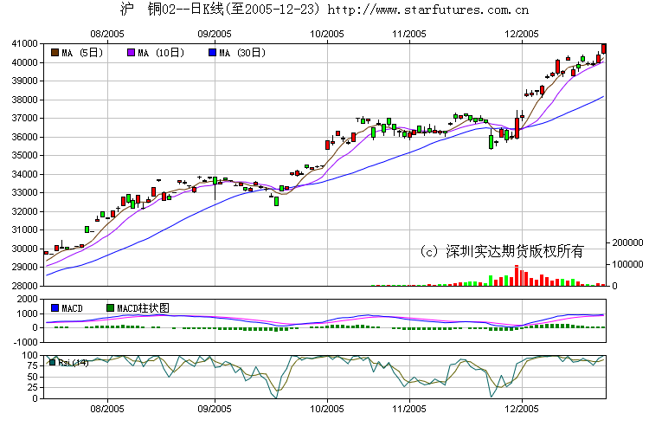
0602合约7-12

Slide 28
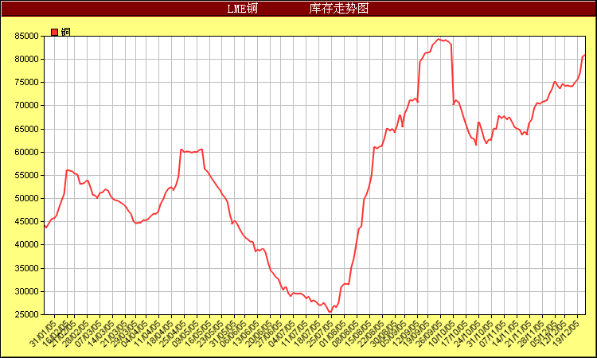
LME库存05.01.31-05.12.19

Slide 29
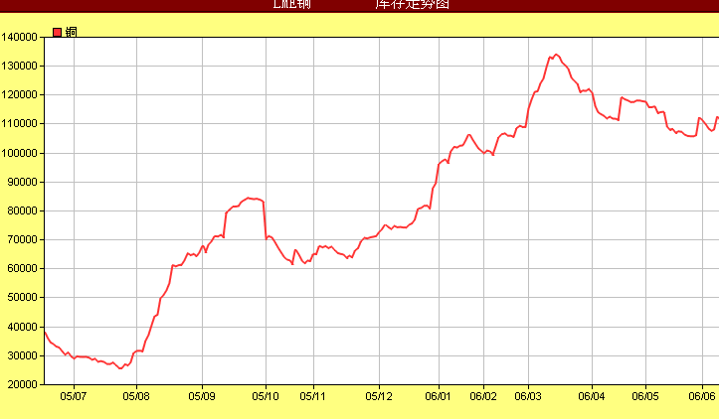
LME 库存05.07-06.06

Slide 30
10月30日，国储局召开会议，就国际铜价问题进行研讨。
11月1日，国储局通过媒体否认刘其兵为其下属员工，并称其卖空为个人行为。倘若如此，国储局确乎存在着无需为其埋单的可能，这样，受损失的将是为刘提供融资的机构。当然，由于国储局内控不严，在国际期货市场上的信用将受到严重影响。(然而，事后国储局的举动，表明其意并不在此，更倾向于通过打压铜价挽回损失。有分析人士指，这接过了刘其兵的“赌牌”，继续与国际炒家搏斗。)

Slide 31
11月9日，国储局的主管部门国家发改委宣布，为抑制中国铜价，将向市场抛出一定数量的储备铜；几乎同时，发改委和财政部还联合对外宣布，将取消实施多年的对进口铜的关税补贴。此前，由于中国缺少铜，政府对于进口铜的企业给予了一定数量的税收减免。

Slide 32
11月9日，国家物资储备局在其网站挂出公告，委托国家物资储备调节中心以公开竞价方式，销售2万吨国家储备铜，以“缓解当前国内铜供应紧张状况，满足国内消费需求”。
接着，根据中国每月对铜的需求量，国储局安排了均匀抛售的方案：11月采取拍卖现货方式，12月和2006年1月采取期货交割方式，均匀地放出库存。此后，11月16日和11月23日，国家物资储备局又连续两次公开拍卖2万吨国家储备铜。

Slide 33
11月13日，中国国家物资储备局(下称国储局)正成为国际期货市场的焦点。由国家物资储备调节中心进出口处副处长刘其兵“失踪”引发的一场发生在伦敦金属交易所(即London metal exchange，下称LME)的期铜交易大战，正到了关键时刻。

Slide 34
对阵双方，分别是作为多头的国际基金与作为空头的国储局。市场分析，业已消失数周的刘其兵在今年八九月间建立的空头远期部位大约在10万至20万吨之间，交割日期应在12月21日左右。由于多方的挤压，伦敦期铜不断上扬，刘其兵的仓位出现了巨额亏损；倘若国储局被迫代其平仓，将导致上亿美元的巨额亏损。

Slide 35
倘若如此，这将是继1996年住友商事交易员滨中泰男炒期铜亏空26亿美元以来，LME发生的最大的亏损案。
由于当时整个交易距交割期尚有近一个月时间，交易双方的策略虚实相间，相关细节仍如堕五里雾中?
究竟鹿死谁手?

Slide 36
事件可能演化过程
其一，倘若刘其兵的做空行为并未得到单位的授权，属私人欺诈行为，国储局可以不必承担其卖空损失。事实上，期货经纪公司如果严格执行LME的合规性规定，是完全可以避免出现这一丑闻的，因此期货公司需要为此负责。

Slide 37
其二是强行平仓，止损出局。刘其兵的大部分空头将于12月21日到期，而国储局库存量是一个保密数字，国际上有估计认为可能约有十几万吨铜。将这些库存运到LME的仓库，既要支付运输成本，且需要很长时间。同时，LME的铜库存目前只有6万多吨，远不足以抵空头的仓位。现在强行平仓，一次性解决问题，然后对相关责任人进行查处，可视作一种“务实”的选择。国储局的职责在于战略储备，不应与国际炒家对赌；损失倘若已然铸就，尽量止损当是最高的原则。

Slide 38
其三是展期，继续与炒家博弈。11月23日，彭博资讯援引中国交易员的话说，国家物资储备局计划将部分远期合约展期。这一举措也被伦敦的期货经纪商看做一个信号，即国家物资储备局“继续玩下去”。

Slide 39
展期的意思就是延期交割，是远期交易中一个常见的做法，其目的是寄望于此后价格回落，浮亏消失。合同展期，首先要交易的期货经纪商同意展期；其次，由于目前有比较大的浮亏，一般都会要求提供比较高的财务保证。正常情况下，国家物资储备局如果要求展期，一是要打足保证金，二是拿到发改委或者其他高层的授权，表示国家愿意承担风险。

Slide 40
市场盛传国储会在昨日将5万吨储备铜拉到LME设在韩国釜山的库存去交割。而近期以来，LME设在韩国釜山的仓库的库存一直在小幅增加。对此，有市场人士认为，尽管无法确定这些新增库存有多少来自国储，而且这些增量也可能会引起铜价暂时回调，但国储铜在LME的最终交割量并不会很大，这是因为国内有一部分储备铜是1992、1993年生产的旧铜和轮库货，且采用湿炼法冶炼，不符合LME的交割标准。

Slide 41
而自国储公开宣布将抛售一部分铜库存平抑高铜价以来，国储与基金的博弈日益白热化。国储每抛售一次，铜价就拔高一节，迭创历史新高；国储停止抛售，基金就按兵不动，铜市也归于沉寂，陷入高位振荡，交投相对清淡。一时间市场把矛头指向国储，认为其是铜价节节攀升的“罪魁祸首”。其实，观察一下LME持仓情况就可以看出，国储20万吨的空头在单边200多万吨的头寸中，仅占1/10左右，国内大量套利盘和空头头寸也是基金挤兑的对象。隐藏在“铜价博弈战”背后的是基金对整个“中国需求”的炒作。

Slide 42
12月21日，伦敦金属交易所(LME)交割日，“国储抛铜数量”开始显露真相。而12月20日是LME最后交易日，交易结束后公布的数据显示，伦敦铜现货月的总持仓量为6021手，这比正常月份4000手左右的持仓多出了约2000手(5万吨)。记者注意到，LME在亚洲的两处交割库——釜山和新加坡仓库，自10月份以来神秘增仓，至12月20日，两地库存为55350吨，这占 当日LME全球交割库存总量的72％。此前，这两个仓库的库存几乎为零。业内人士指出，上述两交割库存一直主要面向中国企业或机构，所增5万余吨铜透露了国储的实物交割量。

Slide 43
两交割库神秘增仓
根据观察，“十一”长假后，LME在韩国釜山和新加坡的两个交割库库存连续大幅增加。10月11日库存报告显示，两交割库总量已经增加至22200吨。11月1日，这一数字上升为31375吨。到12月6日，库存已经增至49025吨。此后，这两个交割库的库存增速加快，12月20日，两库库存已达55350吨，而当天LME遍布全球的交割库库存总量仅为约77000吨。不过，市场始终无法确认这部分库存来自哪家神秘机构。

Slide 44
“这两个仓库此前库存几乎为零，但一直代表了中国交割的头寸，由于目前铜现货价格存在较大幅度升水，铜冶炼企业一般通过LME保值，而不会进行实物交割，” 。“55000吨库存明显是中国运过去，用于21日交割的，从交割库存的变化看，实际上国储早就准备交割了。”

Slide 45
展期有序进行
“按照LME的交易规则，空头是否进行最终交割实物，必须在交割日前48小时告知交易所。因此在19日前后，现货月合约持仓量的变动往往很大。”在16日、19日和20日临近交割前三个交易日，当月合约持仓量累计减少7588手(2511手、2129手、2948手)，20日交易结束后的持仓为6021手。同时，2006年三月份到期的合约却相应地在增仓，而总的持仓量依然保持约22万手的不变数量。

Slide 46
“这个迹象表明，国储在交割日前进行有序地展期，可能等待明年交割，”. 不过，这展期的7588手(189700吨)中有多少来自国储却不得而知。引人注意的是，21日6021手的持仓，足足比以往4000手左右的持仓多了2000手左右(约5万吨)，这一数字正好和两个交割库库存增量吻合。现在至少可以断定国储进行了实物交割和展期两种操作。“不过LME的最终交割数量不会公布，所以以上数量仍建立在分析基础之上，”

Slide 47
从目前持仓情况看，有迹象显示，国储将其大量空头头寸移到远月进行展期交易。国储这种以时间换空间的做法并不能减轻其头寸的巨亏。上周智利铜矿的罢工和北美、德国消费的强劲，使得铜市供应更为紧张，国储头寸有可能成为基金继续挤仓的对象，铜价也有望再拔一城。

Slide 48
博弈在继续?
在交割日之前，伦敦和上海铜市观望气氛浓厚。LME圈内交易商之一——日本三菱公司中国部认为，20日，是伦敦铜市“非常无聊的一天”，场内交易十分清淡。伦铜最低价格到4405美元，最高到4438美元。当日成交仅为6.7万手。“市场也在关注本月第三个星期三交割日前后国储的动向，”市场似乎对此次交割后铜价走势缺乏足够判断依据。境外机构评论说，向上和向下走的可能性都存在。“从原来的目标看，在基金逼仓完成后，价格可能要往下走，但现实情况是，铜价向下调整的意愿并不强烈，其中可能有其他原因。空头不敢贸然打压，多头不敢再往上拉，从而使得市场在此时点观望气氛很浓。”

Slide 49
釜山和新加坡库存增加情况表
９月１日
４８７５未变 ４０５０增５００ 总８９２５
１０月１１日
１３８７５增１５００ ８３２５增３００ ２２２００
１１月１日
１７３７５增１０００ １４０００增５００ ３１３７５
１１月２４日
２８３５０增１０００ １４０７５增１０００ ４２４２５
１２月６日
３８７５０减２００ １０２７５减１８５０ ４９０２５
１２月１６日
４２３５０增１３００ １１１００减１２５ ５３４５０
１２月１９日
４３３５０增１０００ １１１００不变 ５４４５０
１２月２０日
４４２５０增９００ １１１００不变 ５５３５０

Slide 50
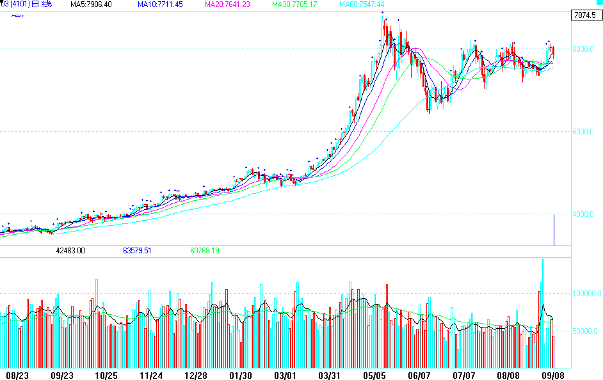
LME (3m) 2005.08-2006.09

Slide 51
正如第１章所述，金融风险管理是金融工程最主要的应用领域，因此金融风险管理是金融工程师的主要任务。那么什么是金融风险？金融风险是怎样产生的？如何估计面临风险的大小？如何运用金融工程来管理金融风险呢？

Slide 52
不稳定性理论
非对称信息理论
金融风险的理论解释
价格剧烈波动理论
金
金融风险传播理论
融
风
市场风险
险
信用风险
管
金融风险的分类
流动性风险
理
操作风险
原
事件风险
法律制度
理
制度性措施
组织制度
程序制度
金融风险管理
识别技术
技术性措施
度量技术
管理技术
图4-1 金融风险管理的框架

Slide 53
4．2 金融风险基本概念
要回答什么是金融风险，首先要回答什么是风险和风险源。风险是一个人们常用但又十分模糊的概念，学术界对风险的定义可谓是众说纷纭。美国经济学家、芝加哥学派创始人奈特（Knight）在其１92１年出版的名著《风险、不确定性及利润》中，较全面地分析了风险与不确定性的关系。
金融风险是指相对于某主体，未来某些风险源变化的不确定性可能给主体带来损失。

Slide 54
4．3金融风险的分类
国内外理论界和实务部门对金融风险种类的归纳并不完全一致。金融风险种类的划分方法或标准很多。本文把金融风险分为市场风险、信用风险、流动性风险、操作风险和其他风险，而且最为重要、最难把握和最为普遍的金融风险是市场风险和信用风险。

Slide 55
市场风险
市场风险（market risk）是指因为市场价格变化而可能给投资者带来的损失，这是金融市场中最普遍、最常见的风险，广泛存在于股票市场、外汇市场、债券市场、期货市场、票据市场和基金市场之中，可以说，如果所有的商品价格、证券价格、利率和汇率都永远不变，那么市场风险也就不存在了。这种风险使得投资者在投资到期时可能得不到投资决策时所预期的收益。

Slide 56
信用风险
对于信用风险（credit risk）的理解，有许多不同的观点。传统的观点认为，它是指交易对象无力履约的风险，也即债务人未能如期偿还其债务造成违约，而给债权人经营带来的风险。

Slide 57
另一种观点认为，信用风险有广义和狭义之分。广义的信用风险指所有因客户违约（不守信）所引起的风险。如资产业务中的借款人不按时还本付息引起的资产质量恶化；负债业务中的存款人大量提前取款形成挤兑，加剧支付困难；表外业务中的交易对手违约引致或有负债转化为表内负债等等。狭义的信用风险通常是指信贷风险。

Slide 58
流动性风险
流动性包括资产／市场流动性和公司流动性：资产／市场流动性是指市场中资产与现金之间相互转换的能力，在一个流动性好的市场中，参与者可以迅速地执行大规模的交易指令，并且不会对资产价格产生很大影响；公司流动性是指公司履行到期现金支付义务的能力，流动性好的公司可以很容易完成现金支付。

Slide 59
流动性风险（liquidity risk）是指由于缺乏流动性而给经济主体造成损失的可能性。对于一个企业来说，保持流动性是很重要的，流动性的好坏关系到企业生产经营能否正常进行，关系到企业能否生存下去。对国家或家庭来说，流动性风险也是不能忽视的。当然，保持流动性对金融机构特别是商业银行来说至关重要。

Slide 60
保持良好的流动性，是银行和企业经营管理的一项基本原则，但这并不是说流动性越高越好，也不是说流动性资产越多越好，因为流动性和盈利性经常存在矛盾，流动性越高，往往盈利性越低。因此，银行和企业必须保持流动性与盈利性的平衡。但流动性需求具有很大的不确定性，从而使得企业特别是银行面临很大的流动性风险。

Slide 61
操作风险
操作风险（operation risk）又称运营风险，指由于企业或金融机构内部控制不健全或失效、操作失误等原因导致的风险。操作风险的主要表现有：一是政策执行不当，可能由于有关信息没有及时传达给操作人员，或在信息传递过程中出现偏差，或者是操作人员没有正确领会上司的意图等原因造成损失；二是操作不当甚至违规操作，可能是由于操作人员业务技能不高或偶然失误等原因造成损失；三是交易系统或清算系统发生故障。操作风险造成的后果也可能是非常严重的，甚至是致命的。
Notes:
光大乌龙指，骑士资本乌龙

Slide 62
骑士资本乌龙事件
2012年8月1 日，美国股市开盘1小时期间，纽交所的交易员感觉股票走势异常，部分股票的价格出现异常剧烈波动。
当在美国上市的中国脐带血库开盘就暴涨超过80%时，某美股研究员不禁在网上大呼，公司难道要被私有化了吗？ 据报道，周三在纽约股票交易所开盘不到一小时的时间里，大约有150只股票价格在无重大消息的情况下出现异常波动。一些股票在大量买单推动下飙升，而另一 些则出现暴跌，同时交易量超乎寻常地放大。

Slide 63
做市商骑士资本不久后发表声明，称其做市部门出现交易技术问题，影响了纽交所约150 只股票。骑士资本在8 月2 日发布声明，称周三的交易故障导致税前亏损4.4 亿美元。
骑士资本是全美最大的金融电子经纪交易商，其一家公司的交易量占纽交所的17.3%，占纳斯达克的16.9%。
事故的起因是当日纽交所NYSE 对交易系统升级，启动了Retail Liquidity Program 新交易系统。在收到通知后，骑士资本的开发部门更新了执行系统的相关代码，但在上线前并没有通过全面测试。

Slide 64
当开盘后，做市系统按照预设程序下单，却无法从交易所获取订单的确认信息，根本不知道已经发出有效订单，反而认为下单失败、没有成交，因此继续追加补单。由于同样的原因，补单也均“失败”，系统不停发单，由此造成的连锁反应使实际发出的订单量呈几何数量上升，最终导致市场不可避免地向不利的方向移动。
Notes:
交易管理设置上，allow_trade。

Slide 65
值得注意的是，异常情况出现后不久即被监控人员发现，但正常的管理操作却无法停止交易程序，最后只能通过切断网络等物理方法才停止了交易。
纽约证券交易所周三称，该交易所将取消6只股票当日的错误交易，原因是这些交易受到了今天早些时候骑士资本交易故障的影响。

Slide 66
其他风险
其他风险可以包括除上述风险以外的所有风险，例如突发事件风险、法律风险等就是其中经常遇到的风险。事件风险指金融活动的参与者面临的自然、政治、军事、社会和环境的突然变化而带来的风险。环境变化给金融活动参与者带来的损失可能是直接的，也可能是间接的。如自然灾难、意外事故可能给借款人造成直接的财产损失和人身伤害，致使借款人无法按期归还贷款，进而间接地给发放贷款的银行造成损失。

Slide 67
例如导致墨西哥金融危机的突发事件是墨西哥总统遇刺身亡，这就可以认为是政治事件，“9.11”恐怖袭击是由于美国在中东推行的一系列政策引起了极端恐怖组织的报复，也可以认为是与政治有关的事件风险；例如１995 年2 月日本神户大地震和2００3 年4 月我国爆发SARS 疫情可以分别被认为是自然灾害和公共卫生事件，它们也导致股票市场的一定反应。

Slide 68
4．4 金融风险的管理
金融风险管理是指人们通过实施一系列的政策和措施来控制金融风险以消除或减少其不利影响的行为。金融风险管理的具体内涵是多重的，对金融风险管理的含义应从不同角度和不同层面来加以理解，我们认为金融风险管理包括制度性措施和技术性措施，制度性措施主要是指法律制度、组织制度和程序制度，本书不展开讨论。下面从总体上讨论技术性措施，本书后面几章将具体介绍。技术性措施是指风险识别技术、度量技术和管理技术。

Slide 69
风险识别
企业面临的金融风险通过企业经营中的现金流表现出来，分析影响现金流变化的因素：原材料？利率？汇率？股票价格？
把企业具体的风险暴露分解为相对较少的风险因子。

Slide 70
金融风险的度量
Markowitz提出用标准差来衡量资产风险，后来又衍生出半方差和离差（又称极差）等量化指标来度量风险。
在资产负债管理中，利率久期（Duration）和各种形式的修正久期成为度量利率风险的重要方法。
目前，比较流行的是基于损失的风险度量方法,如VaR方法和CVaR（或称作ES，Expected Shortfall）方法。

Slide 71
风险的处理
风险分散
风险对冲
保险

Slide 72
4．5 市场风险管理的VaR方法
什么是VaR（Value at Risk）？
VaR如何计算？
VaR模型如何检验？
成分VaR和增量VaR
CVaR（ES）

Slide 73
VaR（Value-at-Risk）方法
VaR是指在给定的置信水平上，估算出给定时间内可能产生的最大损失值。
VaR的两个参数：置信水平和持有期
虽然描述资产未来价格不确定性程度的常用方法是利用资产未来价格或收益的标准差（即离散程度），但标准差并未直接给出金融资产在未来可能发生的损失数额，而恰恰正是这种可能发生的损失数额将提供了关于市场风险的更加有价值的信息。

Slide 74
Value-at-Risk（简称VaR）损失：VaR损失基于概率置信水平对未来时刻资产可能发生的损失额度加以描述，是指一定概率置信水平下资产在未来某一时刻可能发生的最大损失数额，其最大特点是将损失与一定的概率置信水平相联系。

Slide 75
3０集团１993年提出基于VaR损失的风险度量和风险管理思想，但当时这种思想还处于十分初步的概念性阶段。投资银行J．P．Morgan将这一风险管理思想逐步实现于它的分析软件工具RiskMetricsTM中，并于１994年１０月将其核心计算方法向全球公开，从此引起了金融监管部门和商业银行、证券投资公司等金融机构的极大关注。

Slide 76
短短的几年里，众多的学术研究和金融机构在RiskMetricsTM思想方法的基础上针对不同金融资产的特点推出了一系列不同的数学计算方法，不同程度地满足了金融机构和其他各类投资者对金融资产市场风险管理所提出的要求，同时也极大地丰富了以风险管理为主要内容之一的金融工程学的研究内容。

Slide 77
VaR方法不仅是银行度量风险的重要工具，而且对任何涉及未来现金流动的公司和投资者都是度量风险最佳方法之一，那么VaR方法在风险管理中作用如何呢。事实上，资产／负债、未来的现金流都存在不确定性，这种不确定性的原发因素是风险源。对于面临潜在风险的主体而言，不仅要有预期的收益目标，更要估计自己所能承担的最大损失，然后计算未来现金流可能带来的收益和损失。

Slide 78
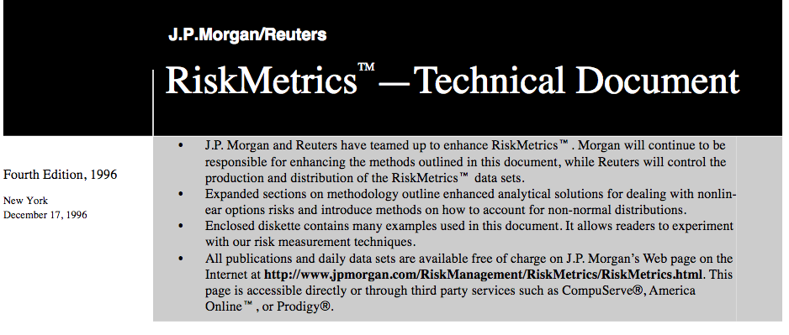
https://www.msci.com/documents/10199/5915b101-4206-4ba0-aee2-3449d5c7e95a

Slide 79
现在用数学模型来描述VaR损失。假设t时刻资产的市场价格V(t)。在t时刻如果投资者持有资产并保持资产的结构和数量不变，到了t＋1时刻，资产的价格为V(t+1)。持有资产发生的损失为 L(t)=V(t)-V(t+1) 。
如果L(t)＜０，则表示持有该资产不是发生损失，而是获得收益（负损失）。

Slide 80
在t时刻，假定损失变量L(t)服从的概率密度函数为f_{t}（x），累计分布函数为F_{t}（x），那么在给定概率p（例如p＝95％）的情况下，资产的VaR损失（记为VaR（t, p））由下式定义：

Slide 81
，即
其中 为 的反函数。上式意味着：
和
Notes:
有时候VaR定义为与均值有关，即VaR=F^{-1}(p)-\mu

Slide 82
其中prob（·）表示概率。VaR损失如图4-11所示。VaR方法的优点是具有科学性、灵活性和实用性。
资产损失的概率密度函数
资产损失的累积分布函数
图４-11 VaR损失示意图

Slide 83
计算方法
正态求解与方差协方差方法、历史模拟法和 Monte Carlo 模拟法。
正态求解与方差协方差方法首先以资产损失呈正态分布为求解VaR的前提假设。资产损失的正态化假设具有一定程度的合理性，其优点在于能大大简化VaR的计算过程，是一种参数化的求解方法。
Notes:
参数化，非参数化和半参数化

Slide 84
历史模拟法不对资产损失的历史数据所服从的统计分布作出任何模型假设，而是利用求解次序统计量的方法对资产的VaR损失作出估计，历史模拟法不依赖于任何描述历史数据变化规律的计量模型，因此它是模型独立（model independent）的一种方法，是非参数化的方法。而Monte Carlo模拟法则是参数化与非参数化相结合的一种方法。Monte Carlo模拟法是建立在金融资产价格的相关统计或数学模型的基础之上。

Slide 85
虽然许多金融资产的价格规律无法用已知的概率分布加以简单地描述，但是许多实证研究的结果发现它们的时间序列却能够用相关的方程加以刻画，利用这种描述时间序列规律的方程进行计算机模拟可以推知资产损失的近似分布，从而获得金融资产的VaR损失额。股票、期货市场中的自回归条件异方差模型以及衍生交易市场中的定价模型是Monte Carlo模拟法运用的典型例子。表4-4给出了三种计算方法的比较。

Slide 86
表4-4 三大类主要的计算方法比较
方 法
特 点
不足之处
正态求解与方差－协方差方法
1）直观，易于处理；
2）当市场因子为正态变量且资产头寸与市场因子之间为线性关系时，这种方法最为理想
1）依赖于资产收益（或损失）的正态分布假设，当该假设不满足时，误差可能很大
2）当资产组合中包含有期权等非线性资产时，这种方法不适合使用
3） 需要采用一定的方法作风险因子分析
历史模拟法
1）直观，易于解释；
2）是一种非参数方法，不依赖于任何关于资产收益的统计分布假设，不需要估计均值、相关系数等参数
1）当历史样本数据量较小时，估计的结果并不一定可靠
2）当历史样本数据量较大时，估计的结果并不一定精确
Monte-Carlo模拟法
1）具有较强的灵活性，对于头寸结构复杂的资产组合的计算特别有用
2）采用相应的技术可以减少模拟次数但不降低精度
1）需要对资产收益作出一定的统计分布假设
2）计算精度和速度依赖于模拟所采用的算法，对使用者要求较高

Slide 87
1> 正态求解与方差－协方差方法

Slide 88
[1] 正态求解
假设前提:资产收益率呈正态分布。
该假设具有一定程度的合理性，优点在于能大大简化VaR的计算过程。因为在该假设下，仅需估计资产收益率所服从的正态分布的参数（均值 和标准
差 )。
令 代表初始资产额。均值和标准差的估计值为 和 )。 是标准正态分布函数的逆函数。

Slide 89
绝对损失:
对应的VaR：
相对均值的损失：
对应的VaR：

Slide 90
参数估计
通常 的估计 具有如下简单的形式：
为利用资产的历史价格数据所求得的收益率。
通常假设

Slide 91
多数情况下 ，估计量 的形式 一般有如下两种形式：
▪ 移动平均法
认为历史样本数据中较前的数据对估计没有意义，只有较近的数据才对的估计有意义，因此历史较早的数据点被抛弃，仅利用较近的数据样本
该方法把这些数据对估计的影响作用看作是等同的，用相同的权重加以表示如下：

Slide 92
▪ 指数加权法
对过去的所有的损失样本数据全部加以利用，充分利用数据所内含的市场信息。
对不同时期的数据加以区别对待，以不同的权重因子加以表示，较近的数据被赋予较大的权重因子，以强调其对未来损失估计的影响。
Riskmetrics做法：日数据采用 ，月度数据采用
Notes:
Lambda=0.94 for risk metrics

Slide 93

持有期为多期的VaR
Square root of time rule
T日的VaR=1日的VaR $×\sqrt{T}$

Slide 94
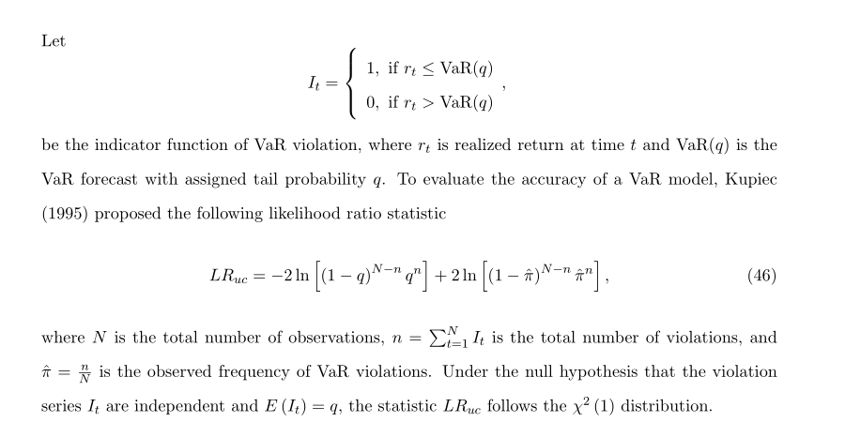
VaR模型的回测检验（backtesting）

Slide 95
[2]方差-协方差方法
资产组合中用资产组合中有 个资产
各个资产的权重向量为
资产的收益率向量为
资产组合收益率为

Slide 96
假定 服从均值为 ，协方差矩阵为 的多元正态分布
则 的均值和方差分别为：

Slide 97
组合风险的分解
边际VaR：组合中增加一单位某资产，VaR的改变量
成分VaR：资产组合中每个资产贡献的风险。
其中

Slide 98
CVaR（ES）
对于某些分布，VaR不满足次可加性，即投资组合的风险大于单个资产风险的和。
CVaR (ES) 定义为损失超过VaR值的条件期望，即
CVaR (ES)满足次可加性。

Slide 99
VaR损失模型的应用
公司信用评级
信用风险管理
流动性风险度量
最优套期保值
资产负债管理
公司资产评估
投资管理
保险
银行资本监管等

Slide 100
4.6 VaR的应用

Slide 101
资本充足性监管方法
《巴塞尔协议》
是巴塞尔委员会作出的一系列决议
包括：
原《巴塞尔协议》（1975年5月）
•修订后的《巴塞尔协议》（1983年5月）
 《巴塞尔报告》（1988年7月）
93年、95年的《巴塞尔市场风险资本建议》
体现了金融风险内部控制和外部监管的重要发展和变化。

Slide 102
对市场风险的资本充足性监管：
“标准“方法
（Standard Approach，SA）
基于VaR损失模型的内部模型方法
（Internal Model Approach，IMA）

Slide 103
“标准”方法
巴塞尔委员会对市场风险监管的第一种方法沿用了传统上对信贷风险监管的“堆积木（Building Block）”思想，采用了被称为标准方法（Standard Approach，SA）的监管框架，将银行的所有交易类资产划分为利率、汇率、股票和商品四大类，对于不同类别的资产规定采用不同的程序分别按照相对应的权系数计算各自的资本金需求，然后加以汇总后作为整体市场风险的资本保证金。
提供一组较为详细完整的关于不同资产所对应的不同资本保证金系数的规定
按照这组规定，银行将所拥有的资产按交易类型加以详细分类，分别计算所对应的风险资本金，然后加以总和后得到银行应当设置的充足性资本保证金。

Slide 104
优点： 计算处理的简便性
严重不足之处：
思路过于简单，显得比较粗糙，它没有从真正的意义上去计算银行所持有的交易类资产可能发生的风险损失
•没有考虑期权等衍生类资产的市场风险，事实上，由于衍生市场规模的扩大，衍生类资产的比重越来越大，这些资产的市场风险不容忽视
忽略了银行所持的各种交易资产价格和收益之间的相互关联性，没有充分考虑银行持有大量交易资产后所获得的分散化效应
标准方法已经开始被巴塞尔委员会和各商业银行逐渐舍弃，取而代之的是基于VaR损失模型的内部模型方法IMA。

Slide 105
基于Value-at-Risk损失模型的内部模型法
是一种全面考虑资产在未来时间段里可能发生的最大概率损失的方法，并且运用历史数据和统计理论来估算不同交易资产的收益之间的统计相关关系，因此更为准确，能更为有效地支持对银行市场风险的监管。
一种相对灵活的监管方法，其灵活性体现在它的“内部模型＋事后调整”的监管策略。
目前许多银行和一些其它金融机构已经逐步开始转为采用这种IMA方法来实现市场风险的内部管理。

Slide 106
IMA方法和约束机制
“内部模型”是指各金融机构有权利根据自身所持金融资产的特点建立VaR计算模型，以该模型每日确定持有期为10天、置信概率水平为99%的VaR数额，并向监管部门报告，监管部门根据该报告数额来要求金融机构设置所需的充足性资本保证金，通常该保证金为所报告的VaR数额与保证金权系数（一般为3）的乘积
“事后调整”是指每年年末监管部门对年初所报告的VaR数额加以实证性的检验，检验方法是以各交易日（一般为250天）所持资产的价格为依据计算持有期为10天的损失额，并与年初所报告的VaR数额相比较，将检验结果分为“绿”、“黄”、“红”三个区域，并对应于不同的保证金权系数，如下表所示。然后根据结果确定下一年度的保证金系数。

Slide 107
检验结果 | 超过年初报告VaR（99%的次数） | 保证金权系数
绿区 | 不超过4 | 3.00
黄区 | 5 6 7 8 9 | 3.40 3.50 3.65 3.75 3.85
红区 | 超过10 | 4.00

Slide 108
除了根据检验结果调整保证金权系数之外，巴塞尔风险监管条款还对检验结果为“红区”的情形规定了更为严格的惩罚措施。除了将下一年度的保证金权系数提高到4外，还从第二年开始直到监管期末，取消金融机构原先被授予的自由选择内部模型确定VaR数额的权利，而改由监管部门采用标准的VaR计算方法来确定其VaR数额。上述这种资本保证金的设置过程可以用下页图更为清晰地描述出来。

Slide 109
IMA方法资本保证金设置过程示意图
设置保证金系数为 3
期初运用内部VaR模型计算市场风险损失额，将VaR估计值与保证金系数的乘积作为充足性资本的数额
期末监管机构根据实际损失情况验证金融机构所运用的内部VaR模型
是
结果在红区内吗?
否
是
结果在绿区内吗?
否
设置保证金系数为 3
提高保证金系数为相应值
从下一年度开始，保证金系数的调整方法不变，但每年都用标准计算模型来估计VaR损失额。
约束机制所在

Slide 110
IMA方法的约束机制体现在保证金权系数的提高和VaR标准计算模型的实施两个方面（如上图中的虚框所示）。
如果金融机构在当期采用内部VaR计算模型时过低地估计和报告了VaR损失数额，那么在未来的监管年度里，它可能被迫地实施由监管部门规定使用的VaR标准计算模型，而且保证金系数也要相应地被提高，这就意味着金融机构可能要设置比过去年度高出数倍的充足性资本保证金，因而也面临比过去年度高出许多的机会成本，因此从直观理解上来看，由于持续经营的需要，金融机构不太可能在某一年度里过低地报告VaR损失数额，因而IMA方法也就实现了它的监管约束效果。
上述的IMA约束机制究竟是否可靠取决于被监管的金融机构在这种约束机制下的具体决策过程，因此为了研究这种约束机制，必须首先分析金融机构在这种机制下的最优决策。

Slide 111
SA方法和IMA方法的相近之处：
都由监管机构预先规定好各种相关的参数，
例如VaR模型的概率参数和时间跨度参数等。
这种监管方式直接地规定了充足性资本保证金与风险暴露大小之间的关系，因此是一种“刚性”的监管方式，被监管的金融机构基本上没有什么可以自由选择的余地。

Slide 112
有效验证VaR计算模型的准确性是很困难的
市场中存在大量的金融机构，它们各有不同的经营特点，采用的计算模型可能有较大的差别
验证过程还需要大量的历史数据，在很多场合下这是不现实的。

Slide 113
“预先承诺方法”（PCA）
美国联邦储备银行的经济学家Kupiec Paul和James O’Brien于1995年提出
一种风险监管方法
Pre-Commitment的含义为“预先承诺”，即事先对资产损失的最大数额作出承诺。
Kupiec Paul和James O’Brien认为“刚性”的监管方法不具备足够的弹性，银行在监管条款下几乎完全失去自由判断市场风险大小并操作资本的权利，因此缺乏监管的效率。
他们的思想在于倡导一种拥有足够弹性的监管方法，给予银行充分判断风险大小和操作资本额度的自由空间，但同时以银行投资运作的结果为依据来决定是否对银行实施相应的惩罚措施。

Slide 114
在PCA监管框架下
监管机构不强制要求银行实施任何统计模型
而由银行采用自己的经验和方法来对市场风险的大小作出估计，在期初“预先承诺”风险损失的最高数额，该数额即为所要求的资本保证金数额，到期末时监管机构对其交易的利润和损失情况加以检查，如果发现损失额超过期初的“预先承诺”额，则以二者之差即超额损失值为依据加以罚款。
“预先承诺”的PCA方法体现的是一种具有一定自由弹性度的监管方法，这是因为监管机构所要求的资本保证金数额并不直接与金融机构的市场发现相挂钩，而是一种间接的方式由受到罚款制约的银行的自我约束来实现。

Slide 115
以VaR损失模型为核心风险度量的 市场交易控制流程基本框架
确认或拒绝信息
交易员1
交易员N
交易操作
交易操作
交易操作
初始交易操作
确认的交易操作
信息数据库
临时交易数据
确认的交易数据
历史交易与价格
数据库
获取数据
风险7风险度量的核心工具
资产头寸信息
后台核心计算与控制程序
VaR损失值
金融机构内部
VaR损失计算模型
信息传递
风险控制经理
或 财务经理
执行
相应的决策
执行
确认或拒绝信息
定期汇报未来时间里金融机构总头寸的市场风险数额
金融机构内部权威管理部门（如董事会或总经理等）

Slide 116
4.7 应用实例分析

Slide 117
[实例一]预知投资风险再做决策
以4月3日某投资者准备投资
“深发展”、“深万科”、“深金田”、“深安达”、“世纪星源” “深振业”、“深达声”、“ 深锦兴”、“深宝安”、“深华新” “深物业”、“深南玻”、“深石化”、“深华源”、“深中浩”
“深康佳”、“深中华”、“深中冠”、“深深宝”、“深华发”
“深科技”、“深赤湾”、“深天地”、“深招港”、“深特力”
25种股票 各100万元为例

Slide 118
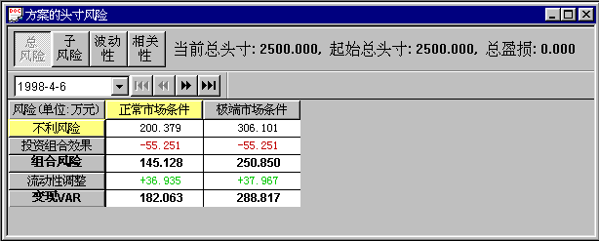
4月6日的总资金风险状况
图4-1

Slide 119
从上图投资者可以知道：
在正常市场条件下的4月6日
各投资对象的最坏损失之和是200.379万元
分散化投资而降低的一部分风险（即图中的投资组合效果）为55.251万元
该投资方案的最坏损失（即图中的组合风险）缩减为145.128万元
要把这些股票全部变现，需要承担的变现力风险（即图中的流动性调整）为36.935万元
因此把该投资方案中的股票全部变现，实际4月6日的最坏损失为182.063万元。
那么182.063万元的最坏损失中又主要是由哪几只股票形成的呢？如图4-2所示：

Slide 120
图4-2

Slide 121
图4-3

Slide 122
4．8 信用风险度量方法
信用风险与市场风险不同之处主要有：
① 市场风险的概率分布通常可以假定为正态分布；
② 信用风险借贷双方存在显著的信息不对称；
③ 信用风险的观察数据不易获取。

Slide 123
基本概念
五个重要的风险因子：
（1）违约敞口（exposure at default, EAD）
在将来面临信用风险的头寸规模
（2）违约概率（probability of default, PD）
债务人不履行还款义务的可能性，信用风险的核心变量。
（3）违约损失率（loss given default, LGD）
发生违约时债务面值不能收回部分所占的比例，
1-违约回收率
（4）期限（maturity）效应
（5）组合效应（portfolio effect）

Slide 124
组合效应和违约相关性
前四个因素解决了单个信贷资产的风险计量问题，第五个因素关注贷款组合的风险计量。
违约相关性：一个债务人的违约在多大程度上导致另一个债务人的违约。
大量经验研究表明，不同贷款人贷款质量的变化的确彼此相关，相关的程度部分取决于宏观经济、行业、地域等因素。

Slide 125
违约概率的估计方法
经验方法：通过经验数据，即实际的违约记录来推断不同信用评级的违约概率。
前提：必须有样本容量足够大的信用评级数据库。
专业评级机构：标准普尔（Standard & Poor’s）、穆迪(Moody’s)和惠誉(Fitch)
违约概率转移矩阵：各个信用等级的债务人，从一个等级转移到另一个等级的（包括违约）的概率矩阵表。这个矩阵根据历史的所有行业的公司信用等级逐年变化的数据计算得到的信用评级体系。

Slide 126
信用风险的度量方法主要分为传统信用风险度量方法和现代信用风险度量方法。传统信用风险度量方法侧重定性分析，如专家评定、信用评级、贷款分类、Z评分模型和ZETA评分模型。

Slide 127
国际上流行的四种信用风险度量方法
① J．P．摩根发展的信用度量模型（CreditMetrics）方法，该方法使用信用转移矩阵计算投资组合的VaR值；
② KMV公司的KMV模型方法，该方法使用默顿（Merton）的违约债券估价模型；
③ CSFP（credit suisse financial products）发展的CreditRisk＋方法，该方法使用了保险精算中的方法；
④ 麦肯锡公司的Credit Portfolio View方法，该方法使用宏观经济变量模拟方法。

Slide 128
信用度量模型（CreditMetrics）方法
在CreditMetrics方法中，给定投资组合（已知组合中资产类别以及它们之间的组成比例），可以得出一定期限后（通常一年）的组合价值分布曲线，进而用该曲线计算投资组合VaR值。计算组合价值分布曲线有分析方法和模拟方法两种。

Slide 129
以下用一简单例子来说明分析方法计算组合价值分布的过程。这里假定债券投资组合中仅含有一种BBB等级债券。计算中需要的违约率和转移矩阵由信用评级机构提供，它们是通过对历史数据求平均值获得的。假定下一年信用等级变动概率如表４-５：

Slide 130
表4-5 信用等级转移矩阵
起始
级别
一年以后处于各级别的概率（％）
AAA
AA
A
BBB
BB
B
CCC
违约
AAA
90.81
8.33
0.68
0.06
0.12
0
0
0
AA
0.70
90.65
7.79
0.64
0.06
0.14
0.02
0
A
0.09
2.27
91.05
5.52
0.74
0.26
0.01
0.06
BBB
0.02
0.33
5.95
86.93
5.30
1.17
0.12
0.18
BB
0.03
0.14
0.67
7.73
80.53
8.84
1.00
1.06
B
0
0.11
0.24
0.43
6.48
83.46
4.07
5.20
CCC
0.22
0
0.22
1.30
2.38
11.24
64.86
19.79

Slide 131
从表４-５可以看出
债券下一年保持BBB等级概率为86．93％。信用等级变化后，债券价值将采用相应等级债券利率期限结构进行折现。如果信用等级下降（上升），信用利差高（低），债券价值将下降（上升）。本例中设BBB等级债券利率期限结构如表４-６所示：

Slide 132
表4-6 债券利率期限结构
信用级别分类
第一年
第二年
第三年
第四年
AAA
3.6
4.17
4.73
5.12
AA
3.65
4.22
4.78
5.17
A
3.72
4.32
4.93
5.32
BBB
4.1
4.67
5.25
5.63
BB
5.55
6.02
6.78
7.27
B
6.05
7.02
8.03
8.52
CCC
15.05
15.02
14.03
13.52

Slide 133
设债券本金Ｆ＝１００，年息Ｃ＝6，如果一年后债券仍为BBB等级，其价值为：
（4-11）
同理，我们对债券期末变动到其他等级的情况，也分别进行估价，可得结果如表４-７：

Slide 134
表4-7 期末债券估价
AAA
AA
A
BBB
BB
B
CCC
违约
109.37
109.19
108.66
107.55
102.02
98.10
83.64
51.13

Slide 135
由表４-７并结合信用等级变化的概率，就得出年末债券的加权平均值m和方差σ：
（4-12）
（4-13）

Slide 136
对于该单债券投资组合，一方面可以用正态分布假设来求其VaR值，另一方面，可以用债券实际价值概率分布曲线来求其VaR值。如以正态分布来求，则在95％置信度下的VaR₁值为：
（4-14）

Slide 137
如果按实际的债券价值的变动情况来计算，则95％置信度下的VaR₂值为：
VaR₂=107.09-102.02=5.07 （4-15）
上式结果实际上是近似值，计算结果是偏小的，因为从信用转换矩阵中可知，该债券有6．77％（＝5.3％＋1.17％＋0.12％＋0.18％）的可能性其价值不高于102.02。

Slide 138
，可见，由于信用风险损益分布的不对称性，用正态分布来计算VaR值会有一定的误差，计算结果偏小，从而低估投资组合的风险。

Slide 139
巴塞尔协议
国际清算银行（BIS）巴塞尔银行监管委员会制定的关于统一国际银行的资本计算和资本标准的协议。
Basel I 1988:
资本的定义，信用风险，表外业务
Basel II 2006:
市场、操作风险、内部风险评估、新增两个支柱、
Basel III 2010:
提高资本要求，引入杠杆率、流动性风险监管

Slide 140
新巴塞尔协议三大支柱 新资本协议的三大支柱: 最低资本要求、监管部门的监督检查和市场约束

Slide 141
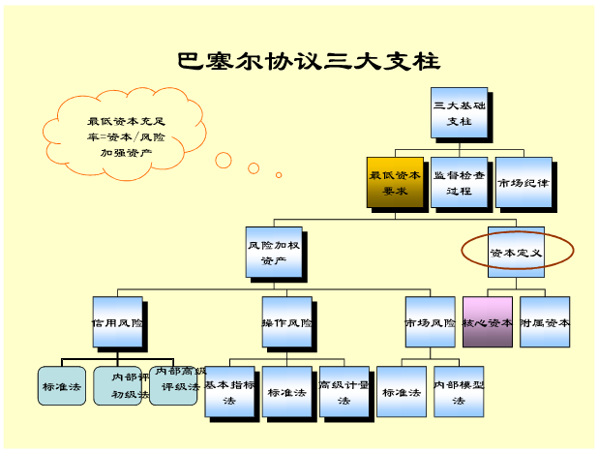

Slide 142
①第一大支柱：最低资本要求。最低资本充足率要求仍然是新资本协议的重点。该部分涉及与信用风险、市场风险以及操作风险有关的最低总资本要求的计算问题。最低资本要求由三个基本要素构成：受规章限制的资本的定义、风险加权资产以及资本对风险加权资产的最小比率。其中有关资本的定义和8％的最低资本比率，没有发生变化。但对风险加权资产的计算问题，新协议在原来只考虑信用风险的基础上，进一步考虑了市场风险和操作风险。总的风险加权资产等于由信用风险计算出来的风险加权资产，再加上根据市场风险和操作风险计算出来的风险加权资产。

Slide 143
②第二大支柱：监管部门的监督检查。监管部门的监督检查，是为了确保各银行建立起合理有效的内部评估程序，用于判断其面临的风险状况，并以此为基础对其资本是否充足做出评估。监管当局要对银行的风险管理和化解状况、不同风险间相互关系的处理情况、所处市场的性质、收益的有效性和可靠性等因素进行监督检查，以全面判断该银行的资本是否充足。在实施监管的过程中，应当遵循如下四项原则：其一，银行应当具备与其风险相适应的评估总量资本的一整套程序，以及维持资本水平的战略。其二，监管当局应当检查和评价银行内部资本充足率的评估情况及其战略，以及银行监测和确保满足监管资本比率的能力；若对最终结果不满意，监管当局应采取适当的尽管措施。其三，监管当局应希望银行的资本高于最低资本监管标准比率，并应有能力要求银行持有高于最低标准的资本。其四，监管当局应争取及早干预，从而避免银行的资本低于抵御风险所需的最低水平；如果得不到保护或恢复则需迅速采取补救措施。

Slide 144
③第三大支柱：市场约束。市场约束的核心是信息披露。市场约束的有效性，直接取决于信息披露制度的健全程度。只有建立健全的银行业信息披露制度，各市场参与者才可能估计银行的风险管理状况和清偿能力。新协议指出，市场纪律具有强化资本监管、提高金融体系安全性和稳定性的潜在作用，并在应用范围、资本构成、风险披露的评估和管理过程以及资本充足率等四个方面提出了定性和定量的信息披露要求。对于一般银行，要求每半年进行一次信息披露；而对那些在金融市场上活跃的大型银行，要求它们每季度进行一次信息披露；对于市场风险，在每次重大事件发生之后都要进行相关的信息披露。

Slide 145
国内现状
《商业银行资本管理办法（试行）》经中国银监会第115次主席会议通过，2012年6月7日中国银行业监督管理委员会令2012年第1号公布。该《办法》分总则、资本充足率计算和监管要求、资本定义、信用风险加权资产计量、市场风险加权资产计量、操作风险加权资产计量、商业银行内部资本充足评估程序、监督检查、信息披露、附则10章180条，自2013年1月1日起施行。

Slide 146
2014年4月10日，工行消息称，已于近日获得中国银监会批准，成为首批获准实施资本管理高级方法的商业银行。
据《第一财经日报》记者多方了解，首批获准实施资本管理高级方法的银行包括工农中建交五大银行。
管理办法对资本的计量更加精细化，不一定会使得银行需要更多的资本金，但是会让银行的资本管理更有弹性

